Slide 1

Les 30 bâtiments les plus étranges du monde
par Modesto
Diaporama manuel

Slide 2
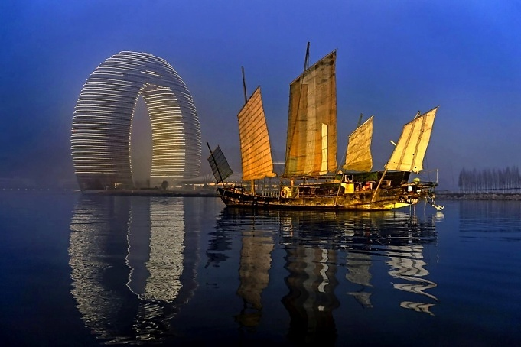
L'hôtel Sheraton de Huzhou en Chine
L'hôtel Sheraton de Huzhou en Chine a très vite reçu le surnom de "donut hotel". Il aura fallu seulement 10 mois pour sortir ce bâtiment de terre, ou plutôt des eaux. Il a été imaginé par l'architecte chinois Ma Yansong également à l'origine des Marilyn Monroe Towers !

Slide 3
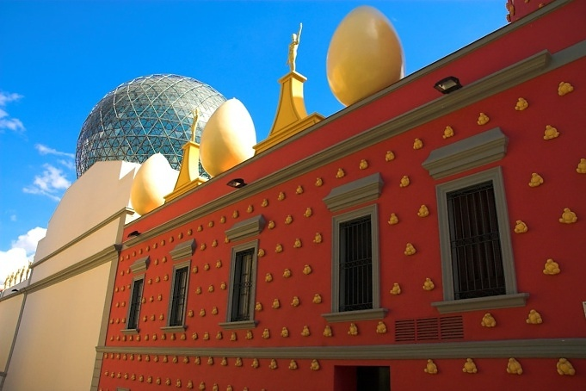
Le Théâtre-musée Dalí à Figueres
Voici le Théâtre-musée Dalí de Figueres en Espagne, reconnaissable à son architecture surréaliste. Il a été conçu en 1974 par le peintre lui-même sur les ruines de l'ancien théâtre de Figueras, hormis la coupole bâtie par l'architecte Emilio Pérez Piñero.

Slide 4
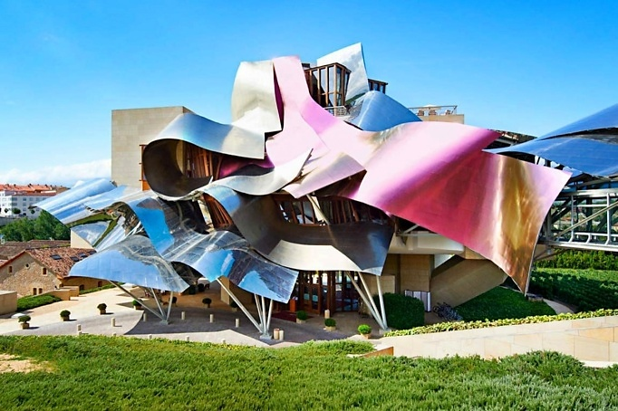
L'hôtel Marqués de Riscal dans le nord de l'Espagne
Cet étrange hôtel aux formes insolites est situé au cœur de la région viticole de la Rioja, dans le nord de l'Espagne. Il a été conçu par le célèbre architecte Frank O. Gehry. C'est sa deuxième création en Espagne, après le musée Guggenheim de Bilbao, qui fut à l'origine de la renaissance touristique de la ville.

Slide 5
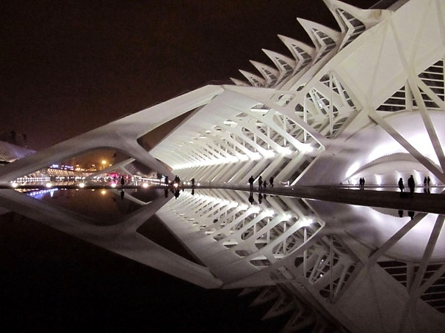
Le musée Príncipe Felipe de Valence
Conçu en 2000 par l'architecte valencien Santiago Calatrava Valls, le Musée des sciences Príncipe Felipe arbore par exemple un look totalement futuriste, faisant étrangement penser à un immense squelette de baleine. D'une superficie de 42 000 m², ce musée de sciences naturelles est le plus grand musée d'Espagne et fait partie de l'ensemble architectural de la Cité des Arts et des Sciences située au sud-est de Valence.

Slide 6
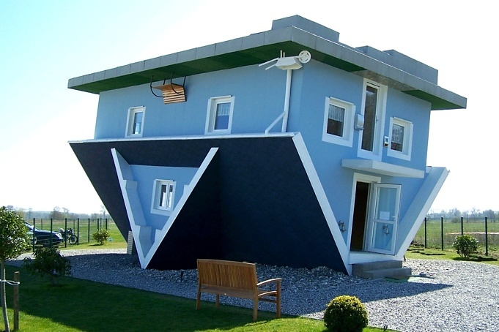
La maison à l'envers de Trassenheide
Dans la ville de Trassenheide en Allemagne, deux entrepreneurs polonais se sont lancés de construire une maison... à l'envers. Le résultat est bluffant.

Slide 7
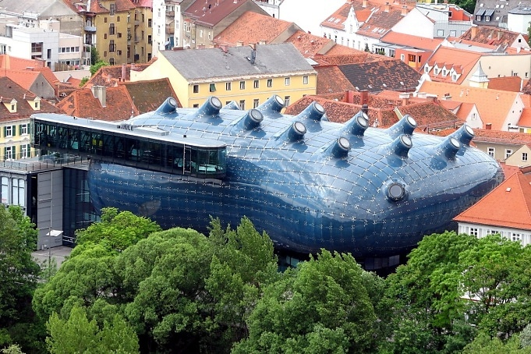
Le Musée d'art moderne de Kunsthaus à Graz
La Kunsthaus de Graz est un musée d'art moderne situé à Graz en Autriche, présentant des expositions internationales d'art contemporain mêlant design, nouveaux médias et vidéos. Baptisé "Friendly Alien" par ses architectes Peter Cook et Colin Fournier, sa forme extraterrestre s'inscrit dans la mouvance de la "blob architecture".

Slide 8
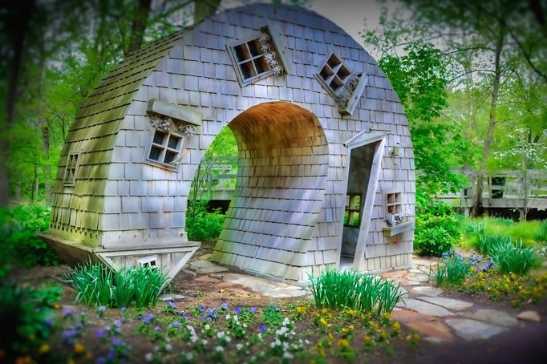
"Twisted House" près d'Indianapolis aux États-Unis
Cette drôle de maison tordue est une œuvre de John McNaughton construite près de la ville d'Indianapolis. Entièrement en bois de cèdre, elle stimule l'imagination et la créativité !

Slide 9
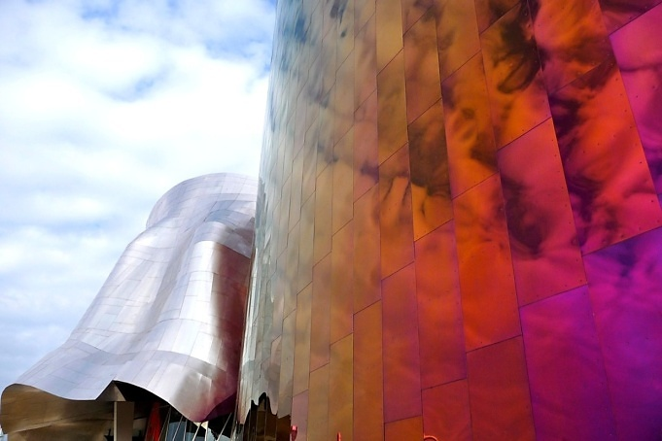
L'Experience Music Project de Seattle
Situé dans le parc d'activités culturelles de Seattle aux États-Unis, l'Experience Music Project a été imaginé par l'architecte Frank Gehry qui s'est inspiré d'une guitare électrique décomposée en plusieurs morceaux - à la mémoire de Jimi Hendrix. Le résultat est un édifice surmonté de plus de 4 000 panneaux d'acier inoxydable.

Slide 10
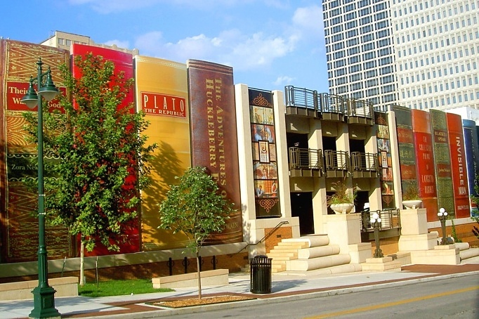
La bibliothèque publique de Kansas City
La façade de cette bibliothèque est composée de quelques grands classiques de la littérature mondiale ! On distingue notamment "Roméo et Juliette" de Shakespeare, "Le Seigneur des anneaux" de Tolkien ou encore "La République" de Platon.

Slide 11
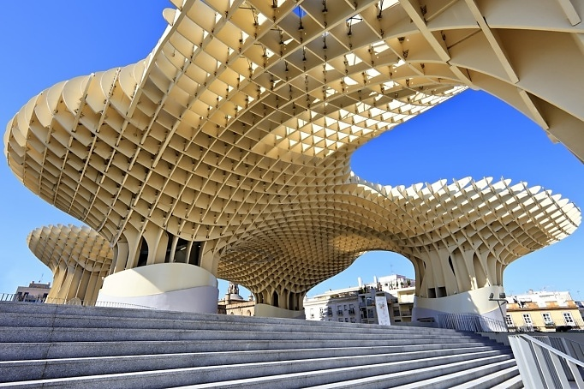
Le Metropol Parasol de Séville, un mirage urbain
Ce gigantesque bâtiment en bois situé dans le vieux quartier de Séville en Espagne a été conçu par l'architecte allemand Jurgen Mayer-Hermann en avril 2011. Avec ses dimensions titanesques de 150 par 70 mètres et d'une hauteur de 26 mètres, c'est la plus grande structure en bois du monde.

Slide 12
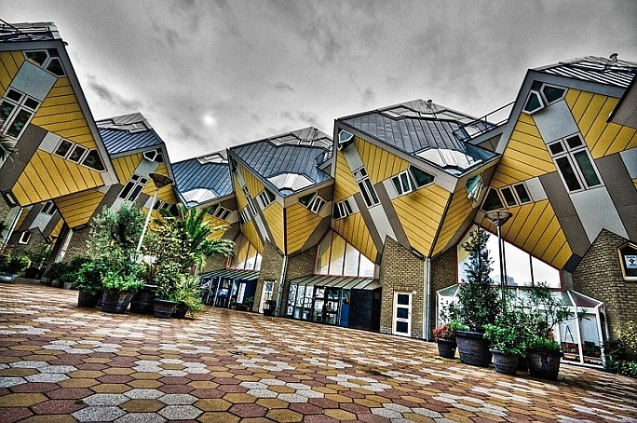
Les maisons en cube de Rotterdam
Ces drôles de maisons en forme de cube ont été imaginées par l'architecte Piet Blom et se trouvent dans la ville de Rotterdam. Son auteur souhaitait donner aux habitants l'impression de vivre sur les "toits de la ville".

Slide 13
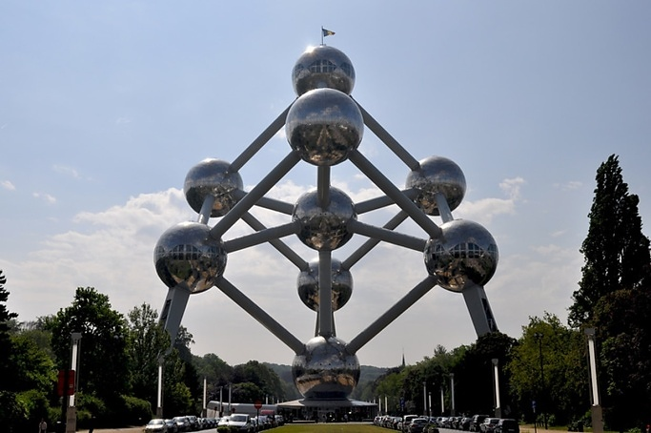
L'Atomium de Bruxelles, la molécule de fer
L'Atomium de Bruxelles est à l'origine un monument conçu pour l'Exposition universelle de Bruxelles 1958. Imaginé par l'ingénieur André Waterkeyn, il est situé à 102 mètres de haut et est constitué de 9 sphères en acier de 18 mètres de diamètre. Chaque sphère renferme des escalators reliant les sphères entre elles.

Slide 14
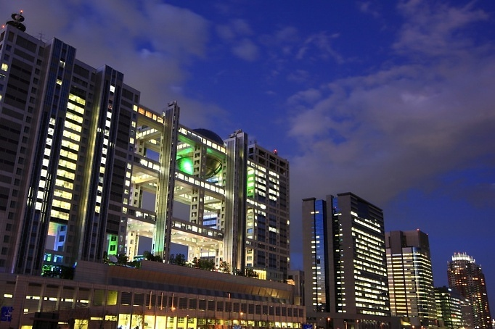
L'immeuble de Fuji Television à Tokyo
Ce bâtiment est facilement identifiable dans le quartier futuriste d'Odaïba à Tokyo avec sa sphère géante prise dans la structure de l'immeuble. C'est l'architecte Kenzo Tange qui a également signé le Musée de la bombe atomique d'Hiroshima, qui est l'origine de cette construction surprenante.

Slide 15
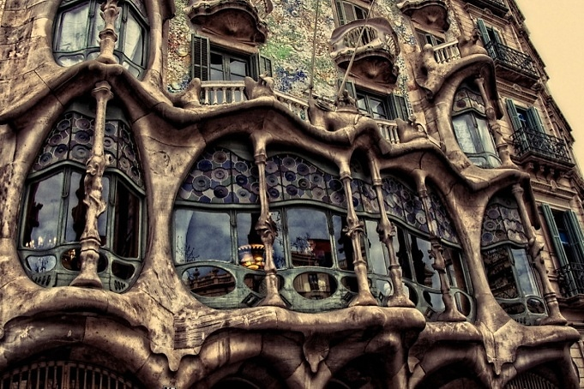
La Casa Battló à Barcelone
La Casa Battló est l'une des réalisations de l'architecte Antoni Gaudí, l'architecte catalan du modernisme. On prête diverses interprétations aux balcons de sa façade ondulée et composée d'une mosaïque de verre et céramique : tantôt des masques vénitiens, tantôt des fragments de crâne avec les ouvertures pour les yeux et le nez.

Slide 16
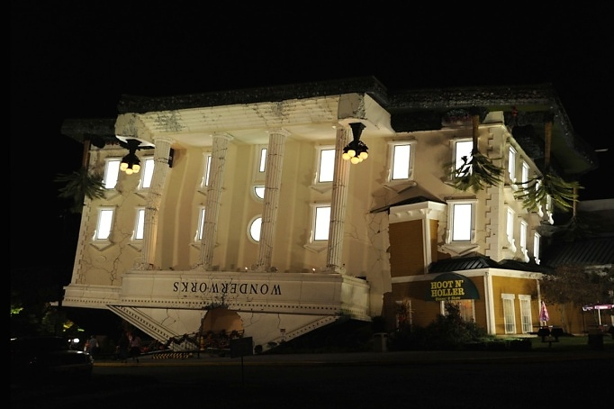
WonderWorks à Pigeon Forge aux États-Unis
Les centres WonderWorks sont présents dans plusieurs villes des États-Unis, il s'agit de parcs de loisirs qui proposent des expériences scientifiques ludiques. Le mot d'ordre chez WonderWorks "Let your imagination run wilde" ("Laissez libre cours à votre imagination")

Slide 17
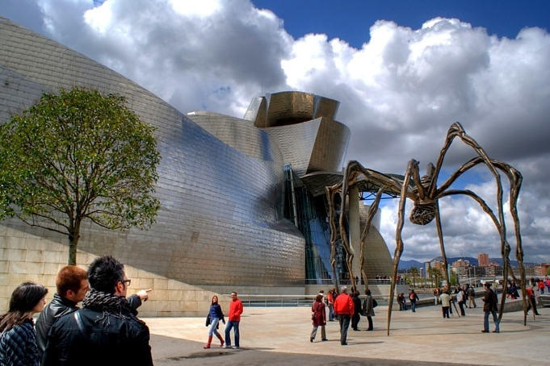
Le musée Guggenheim de Bilbao
Le Guggenheim de Bilbao est un musée d'art moderne et contemporain situé à Bilbao dans le Pays basque espagnol. Conçu par l'architecte américano-canadien Franck Gehry (encore lui !), il est le résultat étrange d'un assemblage de pierre et de verre, d'eau et de titane. On peut y admirer des sculptures gigantesques de Richard Serra, l'Araignée de Louise Bourgeois ou encore le chien géant de Jeff Koons.

Slide 18
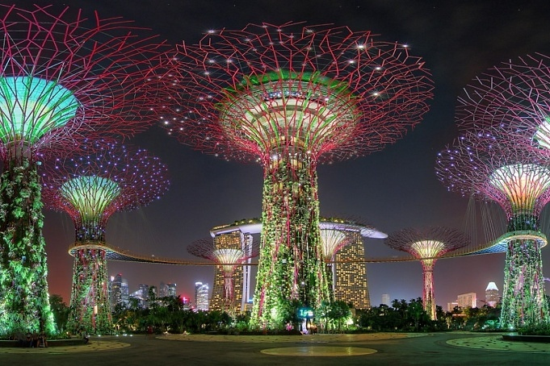
Gardens by the Bay à Singapour
Ce parc d'une centaine d'hectares est situé derrière l'hôtel Marina Bay Sand, près de la marina de Singapour. Plus qu'un parc public, il s'agit d'un site étonnant où de vastes structures en formes d'arbre et couvertes de végétation laissent rêveur !

Slide 19
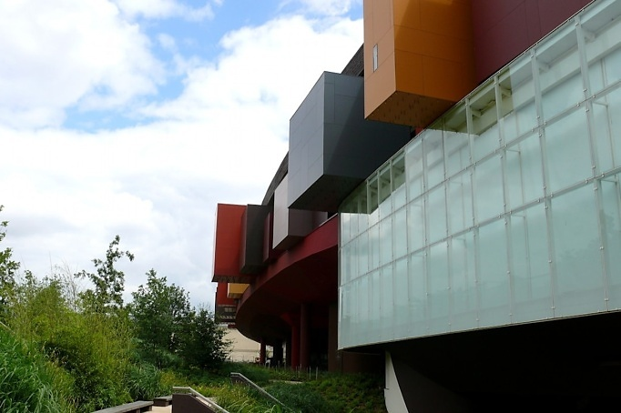
Le musée du quai Branly de Paris, un havre de verdure
Le musée du Quai Branly de Paris a été imaginé par l'architecte français de renommée internationale Jean Nouvel. Il présente une architecture aux géométries variables, mélange de matériaux naturels et modernes, de style ethnique et futuriste. Sa scénographie, composée d'un jardin aux paysages enchevêtrés qui renvoient à l'univers animiste, a été réalisée par le paysagiste Gilles Clément.

Slide 20
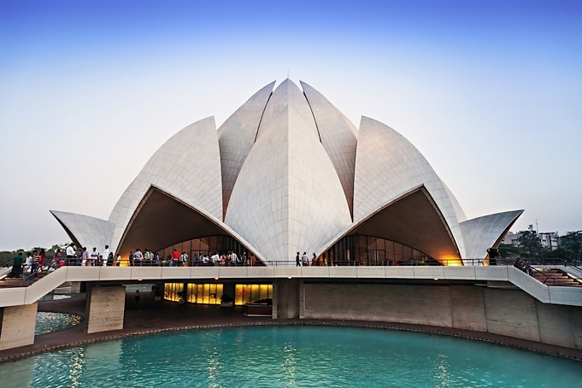
Le temple du lotus en Inde
Conçu sur le modèle d'une fleur de lotus entre-ouverte, ce bâtiment couvert de marbre a été imaginé par l'Iranien Fariborz Sahba. Il se veut ouvert à toutes les religions et est consacré à la méditation personnelle.

Slide 21
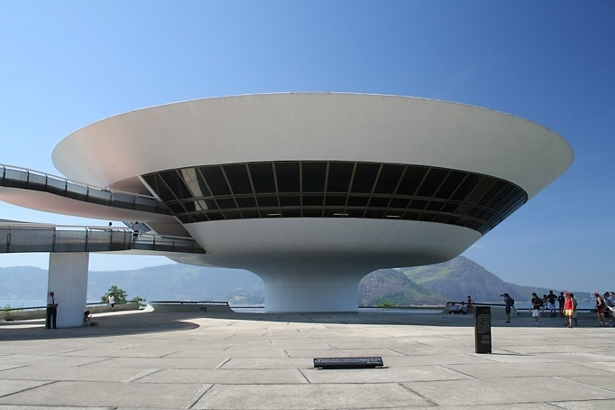
Le musée d'art contemporain de Niterói, un ovni
Le musée d'art contemporain de Niterói est l'un des principaux monuments de la mégalopole brésilienne de Rio de Janeiro, situé face à la ville. Il a été inauguré en 1996 et conçu par Oscar Niemeyer, l'un des plus célèbres architectes brésiliens. Sa structure futuriste en forme de soucoupe volante est posée sur une falaise qui se termine par une plage.

Slide 22
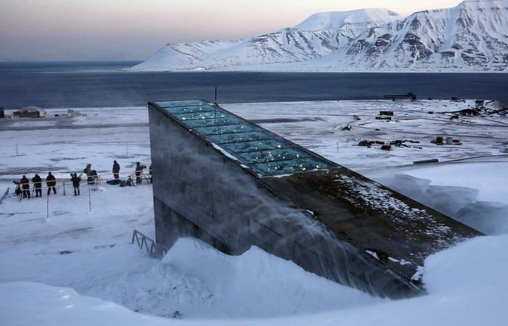
La Réserve mondiale de semences du Svalbard
Ce lieu exceptionnel situé dans les Spitzberg œuvre à la préservation de la diversité génétique en conservant des exemplaires de toutes les graines du monde ! Le bâtiment a été construit à flanc de montagne et s'enfonce jusqu'à 120 mètres de profondeur !

Slide 23
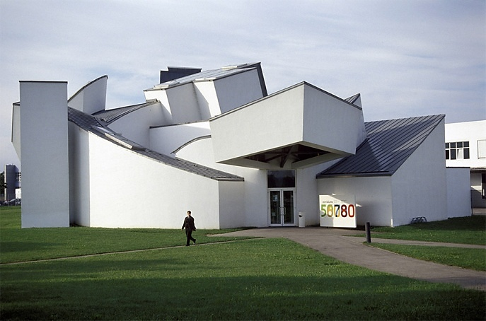
L'étonnant Vitra Design Museum à Weil am Rhein
Le Vitra Design Museum de Weil am Rhein en Allemagne est un musée à fonds privés consacré au design et au mobilier. Fondé en 1989, il a été conçu par l'architecte Frank Gehry (et oui, encore lui !), sur le site de la fabrique de meubles du même nom.

Slide 24
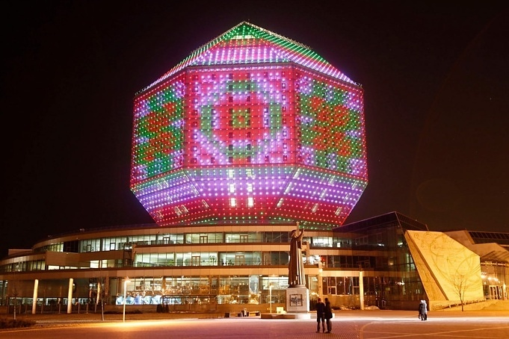
La bibliothèque de Minsk
Et non, ceci n'est pas un casino à Vegas mais bien la bibliothèque de Minsk en Biélorussie ! Construite en 1989, elle a la forme d'un petit rhombicuboctaèdre (si si !)

Slide 25
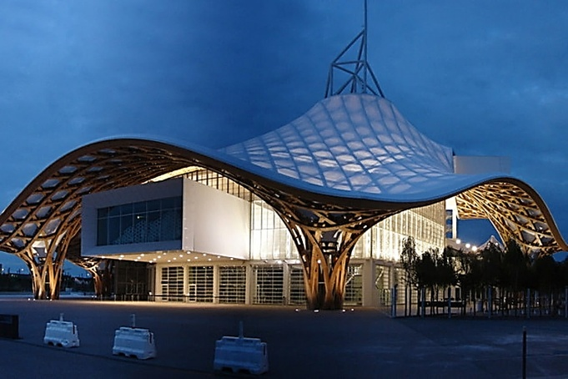
Le Centre Pompidou de Metz, bien coiffé
Conçu par l'architecte japonais Shigeru Ban, le Centre Pompidou-Metz, antenne autonome du Beaubourg parisien située en périphérie du centre-ville de la ville lorraine, s'apparente au choix à un champignon atomique ou à un bien drôle de couvre-chef ! D'après l'architecte, un chapeau chinois acheté à Paris lui aurait donné l'inspiration de cette structure !

Slide 26
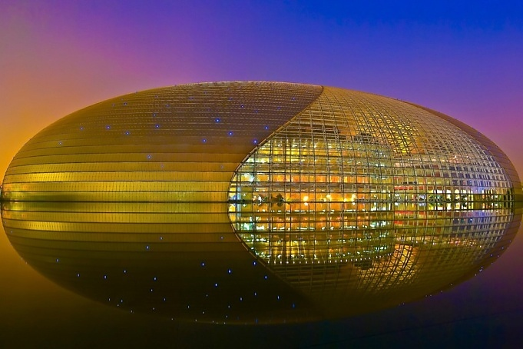
Le Grand théâtre national de Pékin
Surnommé "The Egg", "L'œuf", le centre national des arts du spectacle de Pékin a été inauguré en décembre 2007. Il a été imaginé par le Français Paul Andreu et son motif évoque le traditionnel "ying et yang".

Slide 27
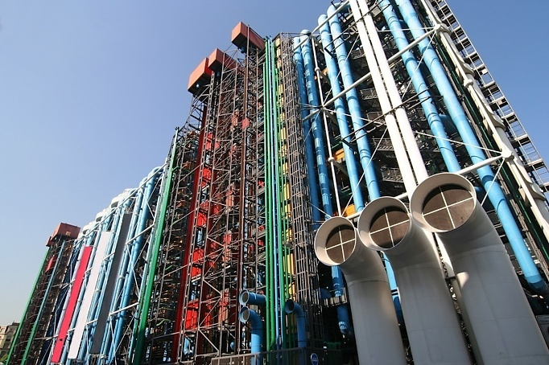
Le Centre Pompidou de Paris
Le Centre Georges-Pompidou est un immeuble bien connu de la ville parisienne, situé entre le quartier des Halles et le Marais. Couvrant les plus importantes collections d'art moderne et contemporain au monde, il est la troisième institution la plus visitée de France.

Slide 28
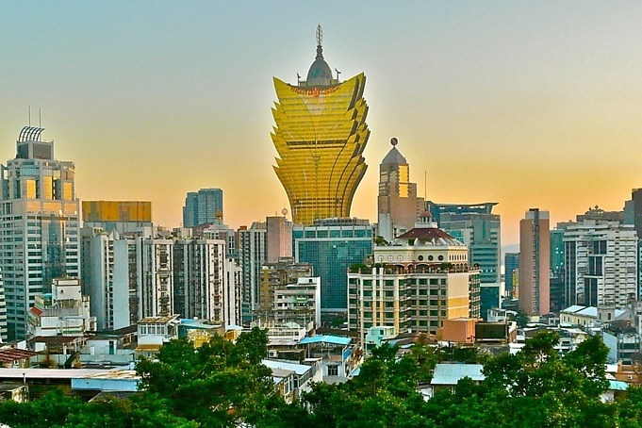
Le Grand Lisboa de Macao
Ce drôle d'ananas qui vient troubler la skyline de Macau est un hôtel et un casino de 261 mètres de hauteur. Il a été construit sur le modèle d'une feuille de lotus et inauguré en 2006.

Slide 29
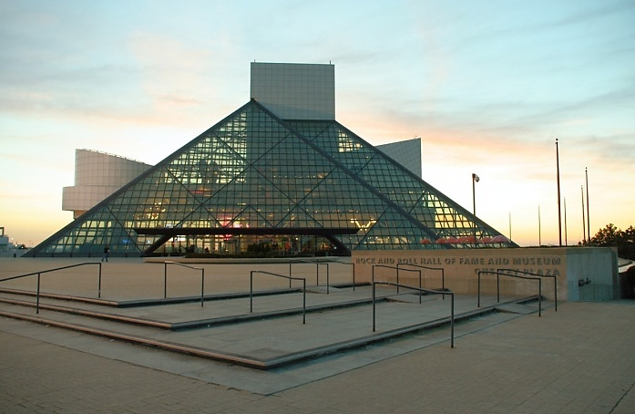
Le Rock and Roll Hall of Fame de Cleveland
Le Rock and Roll Hall of Fame de Cleveland, dans l'État américain de l'Ohio aux États-Unis, est un véritable Panthéon du Rock and Roll. Conçu en 1995, son imposante structure a été réalisée par le même architecte que celui de la pyramide du Louvre à Paris : l'américain d'origine chinoise Ieoh Ming Pei.

Slide 30
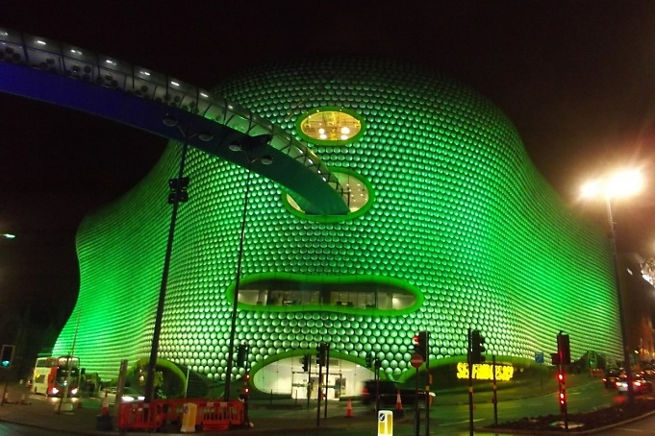
Le bâtiment Selfridges, Birmingham
Ce centre commercial a été inauguré en 2003, sa façade est couverte de disques d'aluminium qui lui donnent un aspect futuriste. Sa construction a été le signe d'un renouveau pour la ville de Birmingham.

Slide 31
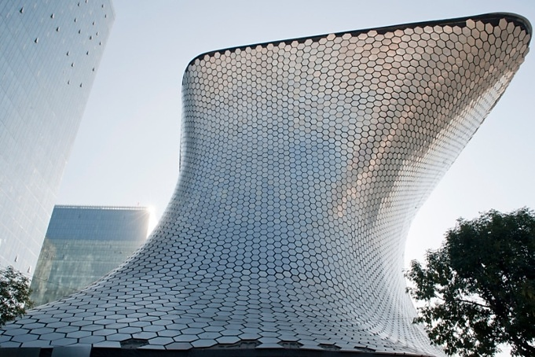
L'imposant musée Soumaya de México
Ouvert au public le 28 mars 2011, le musée Soumaya de la ville de México au Mexique a pris forme à l'emplacement d'une ancienne fabrique de papier. Ce musée imposant d'une superficie de 6000 m² est l'œuvre de l'architecte mexicain Fernando Romero. Sa façade, recouverte de
17 000 hexagones, reflète la lumière du soleil.

Slide 32
MODESTO

